Slide 1
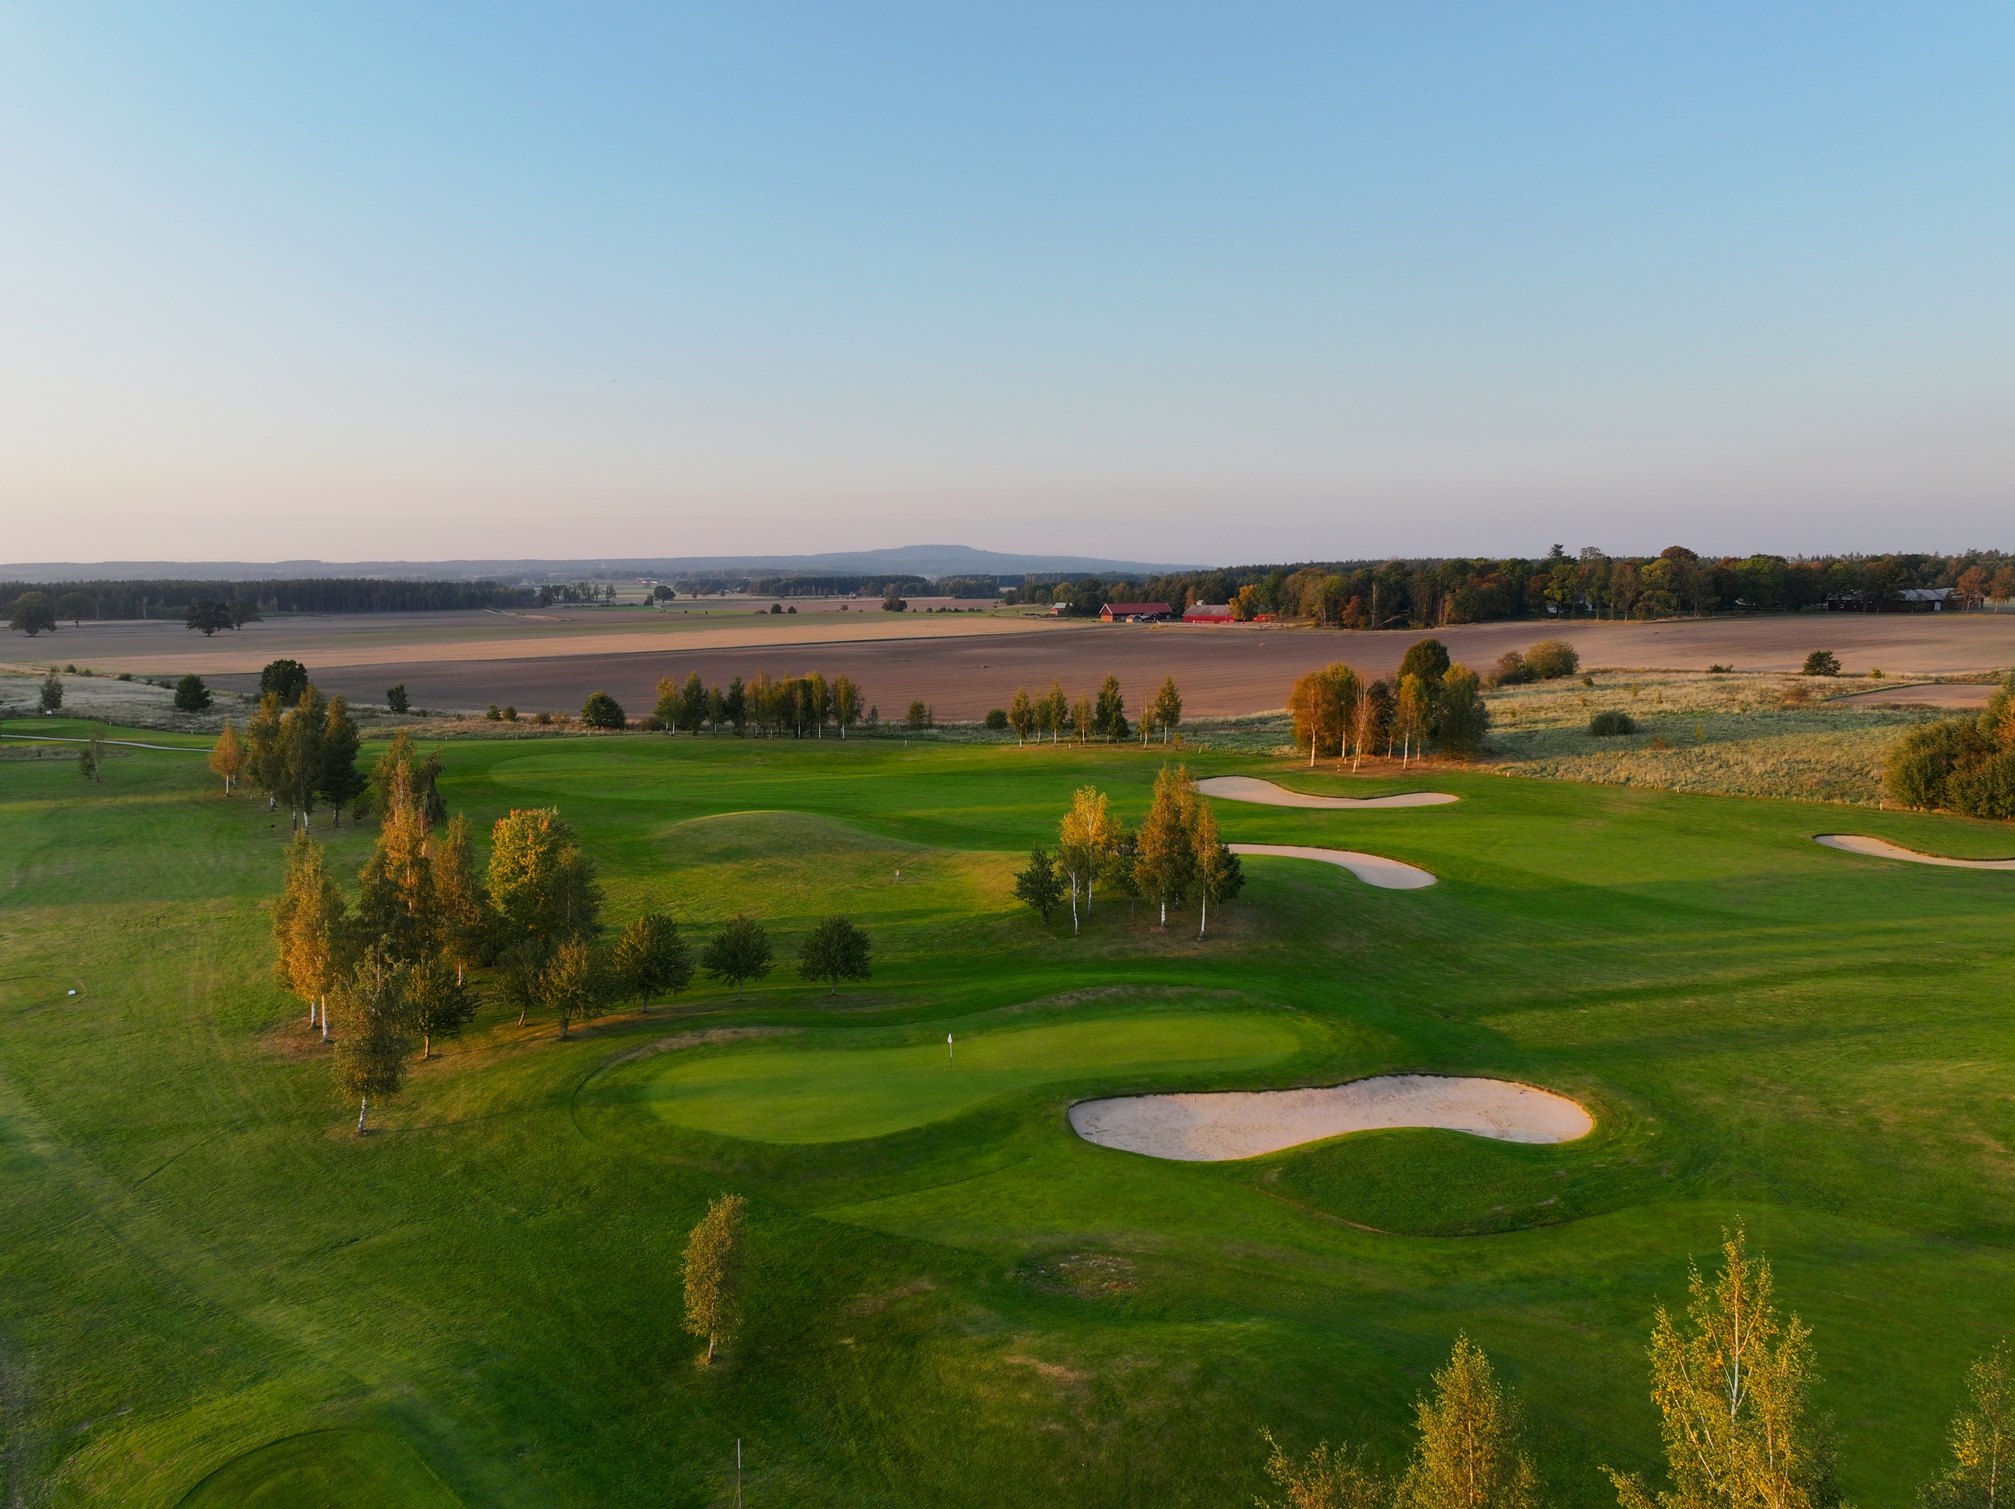
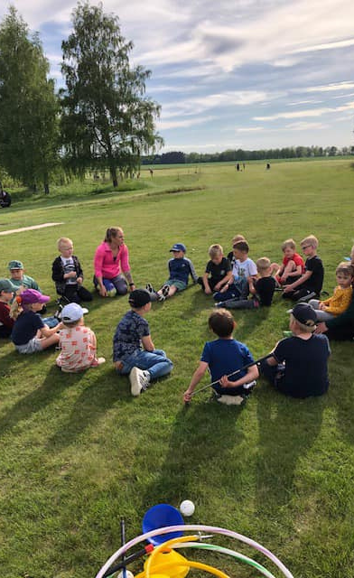
JUNIORVERKSAMHET 2026
Från första sving till proffsdrömmar – här är alla välkomna.
Presenterad av Juniorkommittén

Slide 2
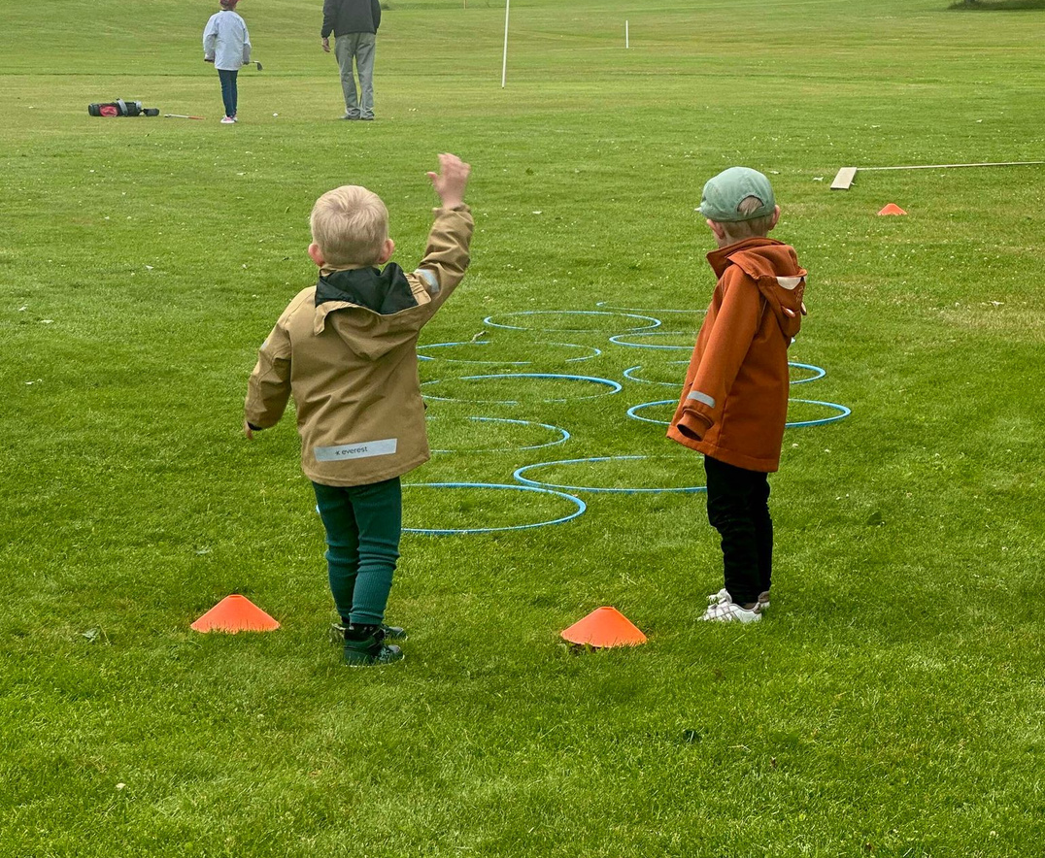
Agenda
  Vilka är vi?
  Vision och Mål
  Träningsverksamheten
  Golftjej på Lundsbrunn GK
  Juniorer i olika HCP grupper
  Aktiviteter för 2026
  Vad händer efter presentationen?
  Frågor

Slide 3
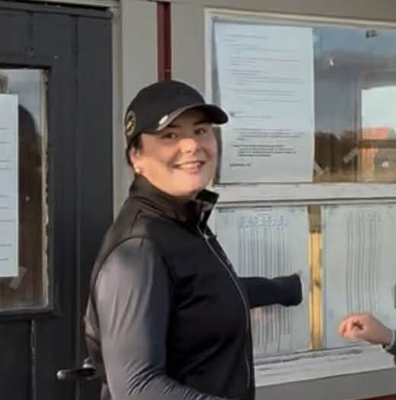
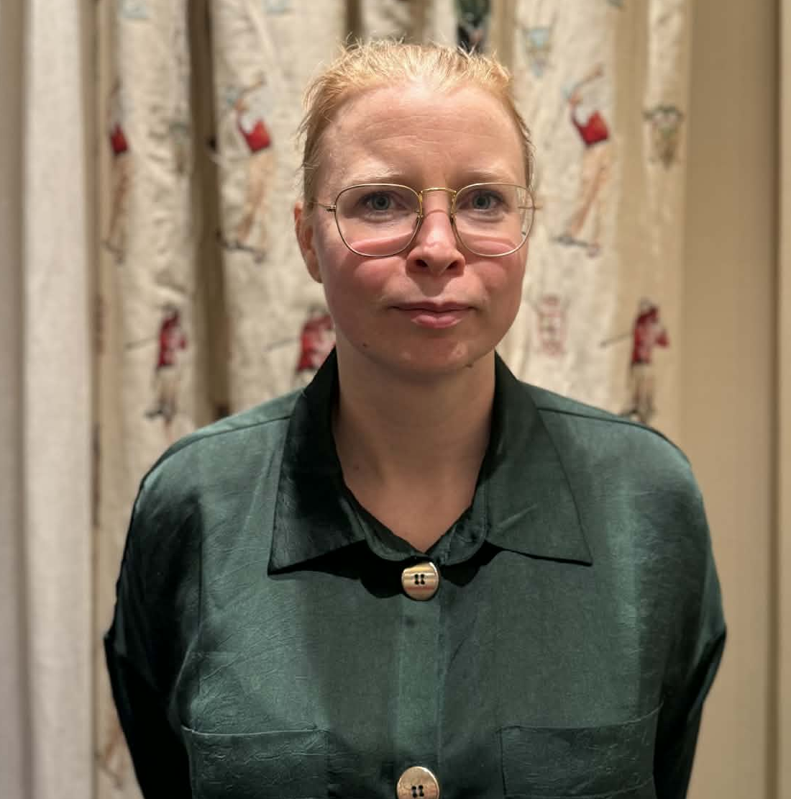
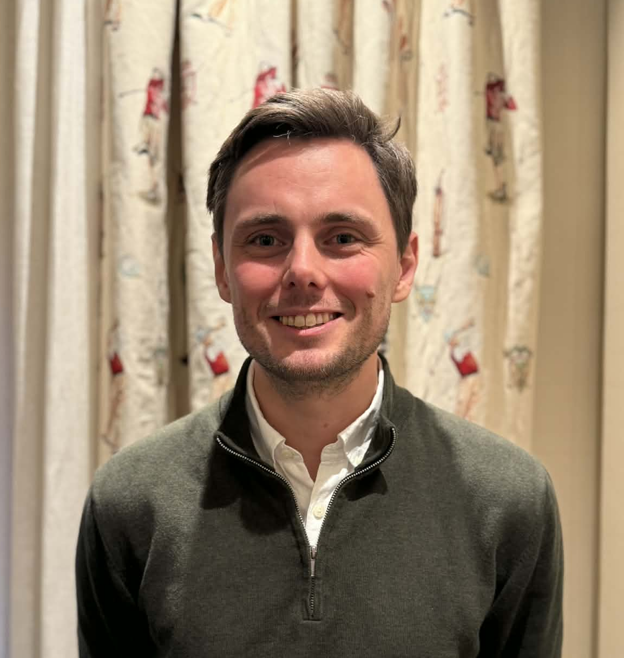
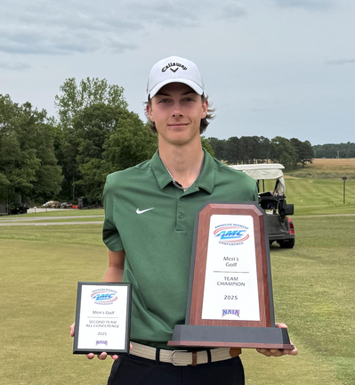
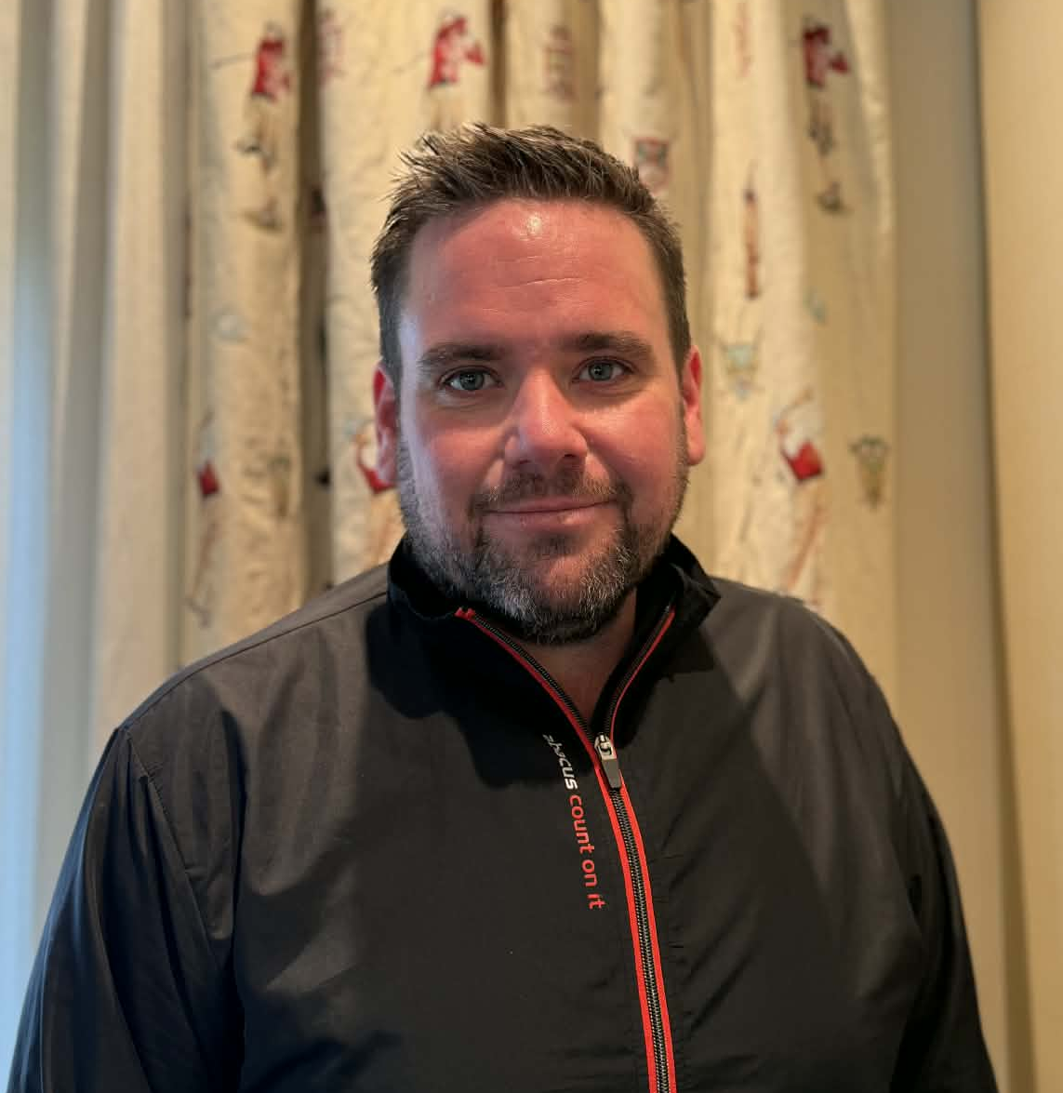
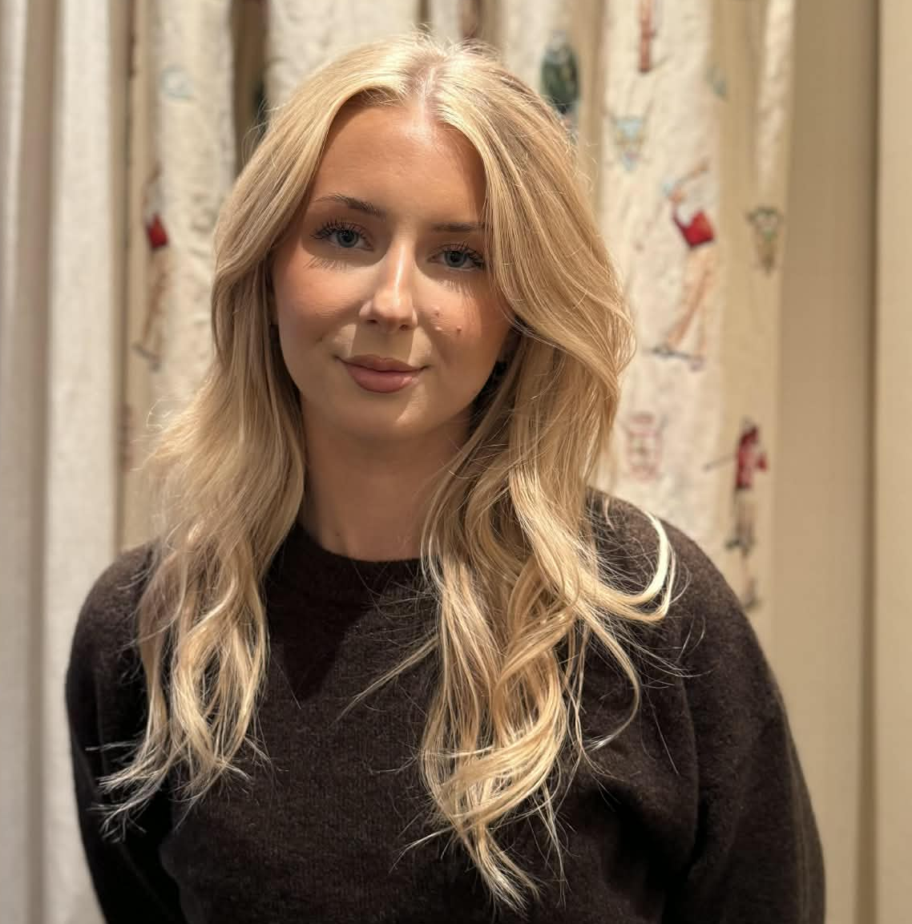
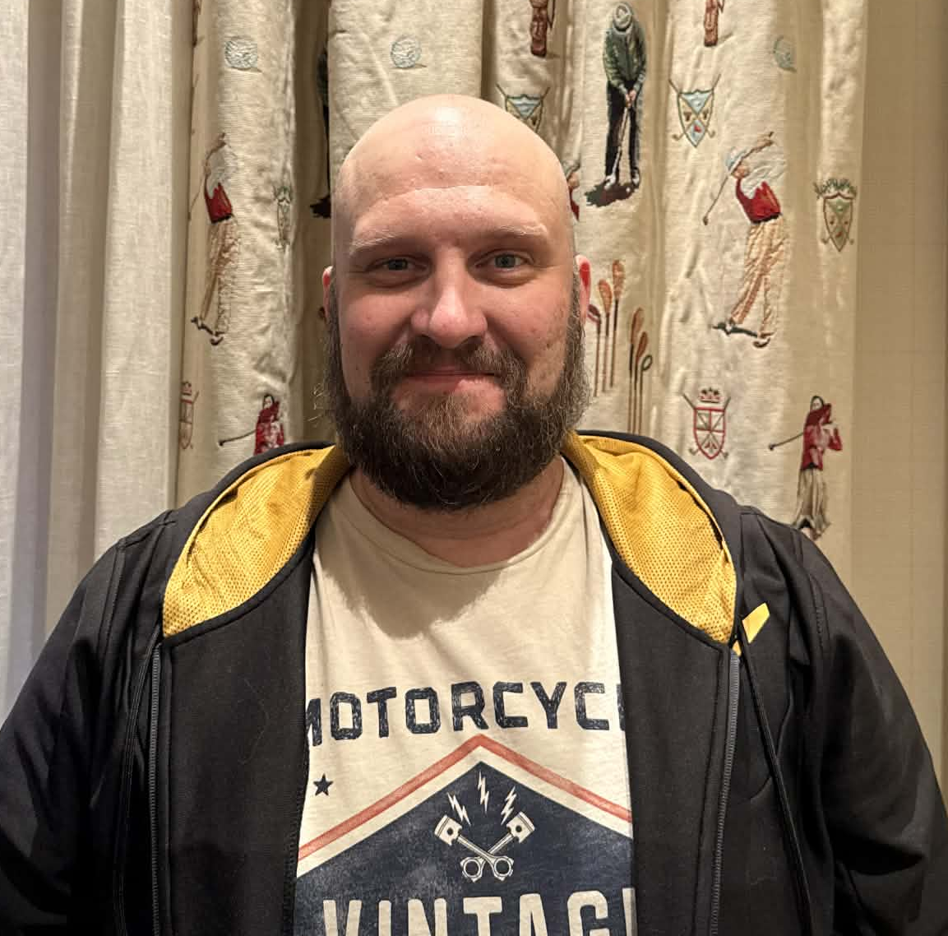
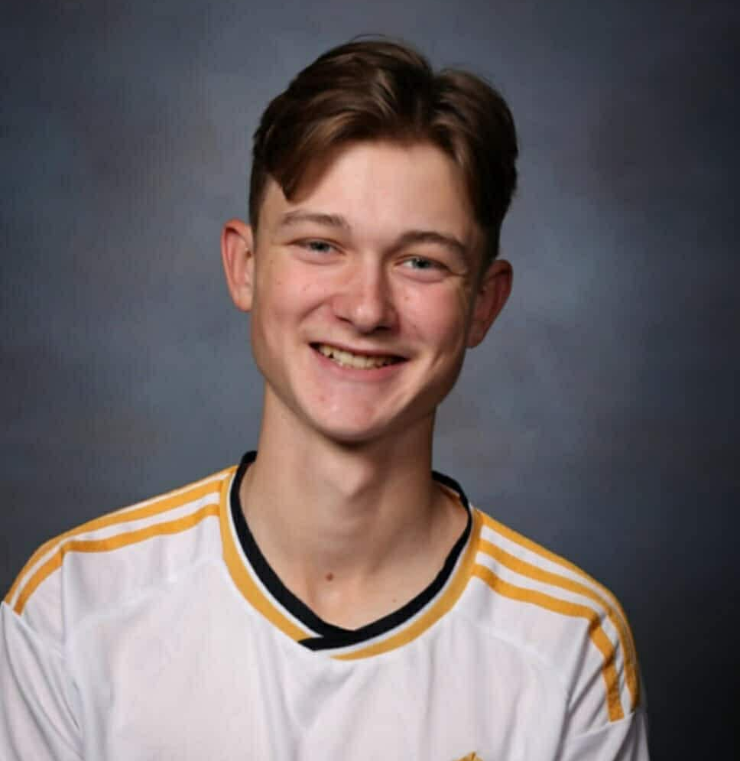
Vilka är vi i juniorkommittén?
Junior
representanter
Kajsa Knutsson
Sofie Karlsson
Gustaf Lundberg
Tim Falk
Carl Lindström
Emily Apell
Joakim Eriksson
Gustav Nieroth

Slide 4
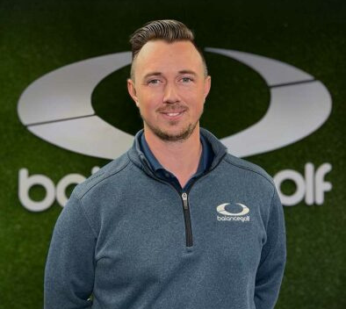
Oscar Flatau
Lundsbrunn GK tränare

Slide 5
Vision för juniorverksamheten 2026
Att skapa en trygg och utvecklande miljö där varje junior känner sig välkommen, sedd och värdefull. Vår verksamhet ska vara en plats där glädje, gemenskap och respekt står i fokus, samtidigt som vi ger alla möjligheten att utvecklas både som golfare och som individer. Genom engagerade ledare, inkluderande aktiviteter och ett varmt välkomnande för alla ska vi vara en verksamhet som juniorerna ser som sitt andra hem.
Värdestolpar
Trygghet och respekt
  Alla ska känna sig välkomna och trygga, oavsett bakgrund eller erfarenhetsnivå.
  Verksamheten präglas av respekt för varandra, ledare, banan och sporten.
Glädje och gemenskap
  Juniorerna ska ha roligt både på och utanför banan.
  Fokus på att bygga vänskap och skapa en inkluderande miljö där alla känner sig som en del av gruppen.
Utveckling och lärande
  Varje junior ska få möjlighet att utvecklas i sin egen takt, med stöd av kunniga ledare och anpassade träningsmetoder.
  Fokus på både tekniska färdigheter och personligt växande.
Tillgänglighet och inkludering
  Verksamheten ska vara öppen för alla, oavsett bakgrund, kön eller förkunskaper.
  Golf ska kännas som en sport för alla, med låga trösklar för att börja.
Hälsa och hållbarhet
  Uppmuntra till fysisk aktivitet, goda vanor och mental hälsa genom golfen.
  Främja en hållbar inställning till miljön, banan och sporten i stort.
Engagemang och förebilder
  Ledare och äldre juniorer fungerar som inspirerande förebilder.
  Juniorverksamheten skapar en positiv inställning till golfen som juniorerna bär med sig hela livet.

Slide 6
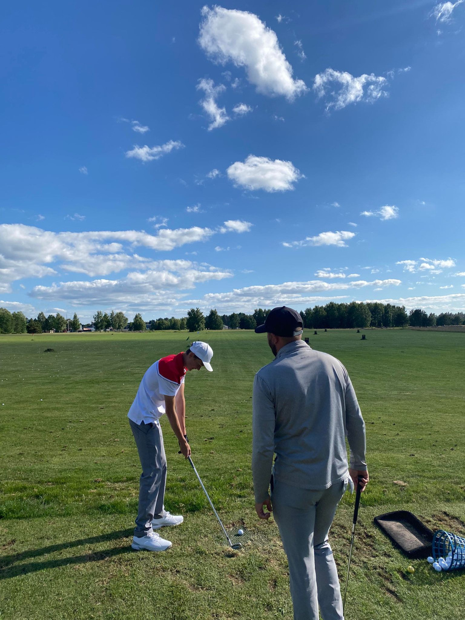
Vad är målet?
Juniorverksamheten lägger grunden för att LBGK ska kunna attrahera, inspirera och behålla nästa generation av golfare. Med fokus på gemenskap, glädje och utveckling skapas en verksamhet som verkligen gör skillnad.
Juniorverksamheten är en satsning som syftar till att rekrytera och behålla unga medlemmar i klubben samt bidra till föreningens långsiktiga utveckling. Det är viktigt att skapa en stark koppling mellan föreningen och juniorerna, så att de känner sig hemma och väljer att stanna kvar.

Slide 7
Träningsverksamhet juniorer 2026
Vår juniorverksamhet har fem vägar att gå, Golfkul, Golfgrund, Breddgolf, Bredd plus+ & Tävlingssatsande juniorer.
Grupper för gemenskap och utveckling
Vi delar in våra träningsgrupper baserat på ålder och nivå, samtidigt som vi strävar efter att behålla gruppsammansättningen över tid. Det skapar en trygg och dynamisk miljö där juniorerna känner sig hemma och kan växa både individuellt och som grupp. För juniorer i aktiv träningsgrupp laddas deras rangekort på med 180kr per dag vilket är ca 150 bollar per dag.
Golflek & Golfkul
Golfgrund
Breddgolf
Bredd +
Tävlingssatsande juniorer
Golflek & Golfkul är vår introduktion till golfens värld, där barn får prova på sporten på ett lekfullt och inspirerande sätt. Målet är att det ska vara kul att komma till Lundsbrunn Golfklubb och att det växer ett intresse för golf.
Denna kurs är för juniorer upp till 13år som vill börja spela golf eller spelar golf. Du kanske har provat någon gång eller inte men tycker det känns kul att börja. Du får lära dig grunderna i själva spelet (grepp, sving, långa slag, korta slag, puttning, vett & etikett, regler m.m.).
Om du har tränat golf innan i någon av våra grupper, eller om du börjar spela golf vid en äldre ålder, går du vidare till Breddgolf. Här får du en mer fördjupande träning och ett större fokus på utveckling och resultat, anpassat efter din ålder och kunskapsnivå.
För juniorer som känner att de vill lite satsa lite mer och vill utvecklas inom spel och tävling erbjuder vi Bredd plus+. Det är ett mellanting från Breddgolf och tävlingssatsande.
Är ambitionsnivån ännu större och man vill satsa på golfen kommer man vid 13 års ålder ha möjlighet att flytta upp till tävlingssatsande juniorgruppen. Fokuset där ligger på att nå din fulla potential inom golfen.
Här finns plats för alla – från lekfull nybörjare till framtida tävlingsspelare!

Slide 8
Värdestolpar för träningsverksamheten
Respektera varandra
  Alla är vi olika och vi respekterar det
  Stör inte
  Var hjälpsam
  Acceptera styrkorna och svagheterna
  Respektera känslor
  Se saker ur den andras synvinkel
Agera för att skapa en trygg omgivning
  Var inte rädd för att “misslyckas”
  Tala till, inte om personen
  Följ dina långsiktiga mål
  Lyssna på varandra, alla har rätt till en åsikt
  Prova saker du inte bemästrar
  Möt dina rädslor
  Prata inför gruppen
  Fråga om du behöver hjälp
  Ta dig tid om du blir tillfrågad att hjälpa till
  Lär känna varandra
Uppskatta varandras framgång
  Var glad för andras framgång
  Säg grattis till framgång
  Var tacksam om någon säger grattis till dig
  Uppskatta när någon slår personliga rekord
  Försökatt se jobbet bakom resultatet och inte bara se resultatet
  Erbjud dig att gå som caddie, eller att visa dig på banan.
Var en förebild
  Att ha en förebild hjälper dig att bli bättre, att vara en förebild hjälper andra att bli bättre.
  Gör saker för någon annan
  Acceptera och försök att förstå alla andra
  Se alla och säg hej
  Fokusera på träningarna
  Uppträd professionellt på golfbanan
Tillsammans
  Säg hej till varandra
  Hjälp varandra
  Var ärlig
  Låt alla vara med
  Delta i aktiviteter
  Lär känna varandra på riktigt
Stötta varandra
  Alla uppskattar snälla kommentarer, i medgång och motgång
  Försök att ha roligt med någon istället för åt någon
  Acceptera att resultat kan variera
  Stötta varandra att utmana sig själva

Slide 9
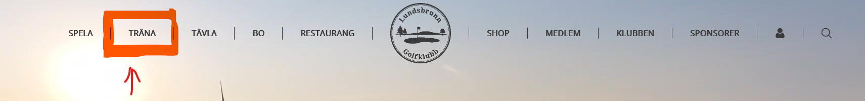
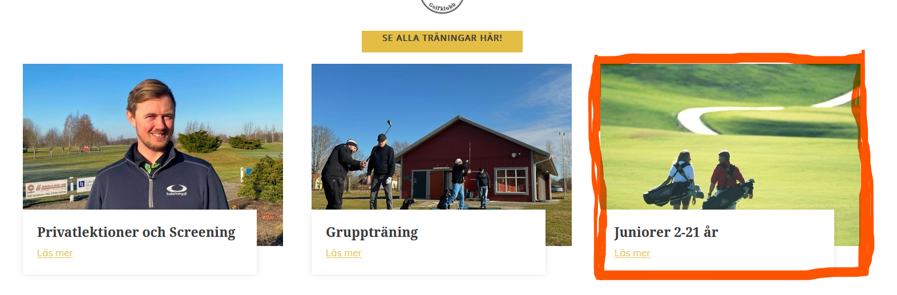
Vart ni hittar information om träningar.
Steg 1
Gå in på hemsidan www.lundsbrunngk.com
Steg 2
Tryck på träna längst upp i menyn.
Steg 3
Bläddra ner på sidan tills du ser ”juniorer 2-21år”

Slide 10
Fritidskortet
Fritidskortet är till för dig mellan 7 och 16 år som vill göra roliga saker på din fritid tillsammans med andra. Det kan användas för att betala fritidsaktiviteter inom idrott, friluftsliv och kultur.
Hos oss på Lundsbrunn GK kan du använda det till medlemsavgiften & deltagaravgifter, tex träning.
Barn 7-16 år
550kr
Hushåll som fått bostadsbidrag året innan får
Kan få 2500kr per barn
Måste användas innan 30 november samma år. Kan inte sparas till året därpå.
För dig som förälder eller vårdnadshavare
Fritidskortet är pengar som du kan få för att betala för barnens fritidsaktiviteter.
Varje barn får 550 kronor per år – från det år de fyller 7 till och med det år de fyller 16.
Om din familj fick bostadsbidrag förra året kan ni få 2 500 kronor per barn.
För föräldrar som inte bor ihop är det den förälder som barnet är folkbokfört hos som kan betala med Fritidskortet.
Läs mer om fritidskortet på ”fritidskortet.se”.

Slide 11
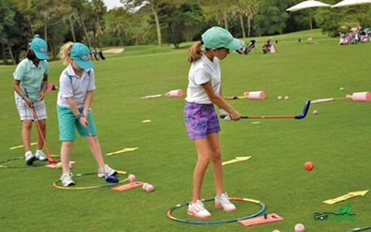
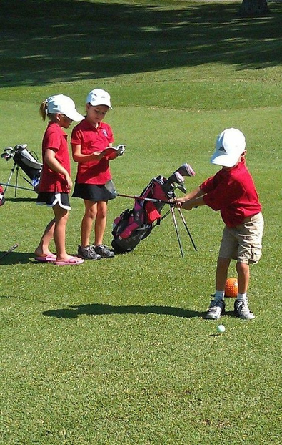
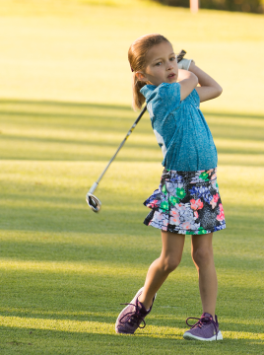
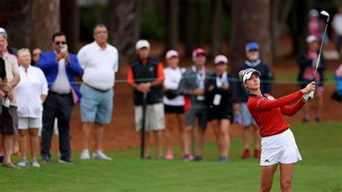
Golftjej på LBGK
På Lundsbrunn GK kommer vi att fortsätta på vår tjejsatsning som vi startade igång 2025. Detta är ett initiativ som syftar till att stärka och inspirera tjejer i åldrarna 2-21år att upptäcka och utvecklas inom golfen. Vi tror på att skapa en inkluderande och välkomnande miljö där tjejer får möjlighet att växa som spelare och samtidigt känna gemenskap och stöd.
Varför Tjejsatsning?
Golfen domineras av pojkar – vi vill vara en del i att förändra det!
Genom en långsiktig satsning vill vi skapa möjligheter för fler tjejer att utvecklas, trivas och bidra till en positiv framtid för golfen.
Vad kommer vi att erbjuda i 2026?
  Sociala aktiviteter – Vi kommer att arrangera en aktivitet 1 gång i månaden med start i april till oktober där alla tjejer i klubben samt tjejer som är nyfikna på golf är välkomna att delta.
  Samarbete med andra klubbar – Vi har ingått i ett samarbete med klubbarna i närområdet där vi planerar träffar där tjejer från olika klubbar får mötas upp och ha roliga träffar tillsammans.
  Mentorskap – Juniorkommittén stöttar både i vardagen och sporten.
  Låg tröskel för nya spelare – Prova-på-dagar och stöd för att ta grönt kort.
  Lekfulla tävlingar – Exempel:
    SGF Golftjej Poängjakten (för tjejer upp till 18 år med handicap 54 eller lägre). Säsongslång juniortävling utan press – bara kul och utveckling!
Vårt mål
Golf är en sport för alla, och vi ser en chans att öppna dörrarna ännu mer för tjejer att ta plats och trivas inom sporten. Genom att fokusera på unga tjejer vill vi vara med och skapa en framtid där golf präglas av både jämställdhet och mångfald.
Tillsammans skapar vi en mer jämställd och inspirerande golfvärld.

Slide 12
Stöd till alla juniorer
Juniorer som inte känner sig redo för 18-hålsbanan
Spelträning på 18-hålsbanan
Regelkurs med Berndt
  För juniorer som ingår i en träningsgrupp erbjuder vi extra stöd i form av spelträning ute på banan. Syftet är att hjälpa dig bli tryggare i ditt spel och utveckla din förståelse för hur man spelar golf på banan.
  Spelträningen genomförs en gång i månaden och anmälan krävs senast två dagar innan.
  Under spelträningen får du tips och råd av Joakim och Carl kring spelstrategi, beslutsfattande och hur du kan tänka i olika situationer på banan. Du har även möjlighet att ställa frågor om allt som rör golfspelet.
  Fokus ligger inte på teknik – den tränar du tillsammans med Oscar under ordinarie träning – utan på hur du kan spela smartare, känna dig tryggare och, om det är ditt mål, förbättra ditt score.
  Under 2026 kommer alla juniorer att delta i en regelkurs tillsammans med Berndt. Syftet med kursen är att ge en bättre förståelse för golfregler och hur man hanterar olika situationer som kan uppstå på banan – även sådana där man, trots god regelkunskap, kan känna sig osäker.
  Datum för regelkursen kommer att meddelas längre fram. Vi räknar med att samtliga juniorer anmäler sig och deltar i detta tillfälle.
  För dig som är junior och inte känner dig riktigt redo för 18-hålsbanan. Kanske känner dig osäker om regler eller vill bli säkrare i ditt spel så erbjuder vi spelträning på 6-hålsbanan varannan onsdag.
  Anmälan sker senast måndagen innan (2 dagar före), så att vi kan planera hur många ledare som behövs på plats.
  Det finns inget krav på att spela alla 6 hål – du spelar så många du vill och orkar. Fokus är på spelglädje, trygghet och att ha kul, helt utan press.
  Tid: Onsdagar 17:00-18:00
  Plats: Samling vid första tee på 6-hålsbanan

Slide 13
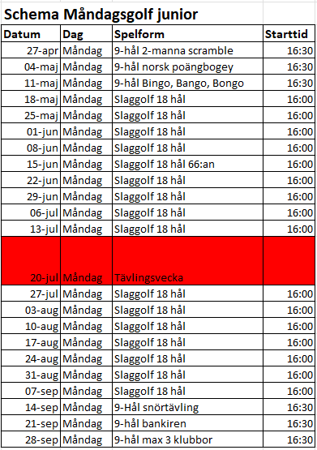
Aktiviteter 2026
MÅNDAGSGOLF TÄVLING
Måndagsgolf – juniortävling hela säsongen
Måndagsgolf är en juniortävling som spelas varje måndag under hela säsongen. Tävlingen handlar om att träffa andra juniorer, spela golf tillsammans och ha kul på banan.
Spelformen är slaggolf, och under säsongen förs en Order of Merit. Genom att delta i tävlingen samlar du poäng – bara att vara med ger poäng som räknas över hela säsongen. Valfri tee på 18-hålsrundorna.
Anmälan
Anmälan görs via MinGolf.
Senast fredag före tävlingen kl. 12:00
Anmälan måste ske inom anmälningstiden - Det är eget ansvar att hålla tiderna.
Tävlingarna ligger uppe redan nu, så ni kan anmäla er till alla redan nu.
Lottning och startlista
Bollarna lottas för att du ska spela med olika personer varje gång
Startlista publiceras på måndag morgon
Tävlingsformat
Tävlingen spelas som slaggolf och det innebär att det är banans par + 5.
En eclectic kommer att föras så ni kan följa resultatet över tid. Den kommer att vara brutto resultatet av din runda.
Order of merit – 13 placeringar – Placering 14 och mer får du 1p.
1: 22p
2: 18p
3: 14p
4: 12p
5: 10p
6: 9p
7: 8p
8: 7p
9: 6p
10:5p
11: 4p
12:3p
13:2p
Priser:
Order of merit
Flitpriset – den som är med mest

Slide 14
Fler aktiviteter som erbjuds
MATCHSPEL JUNIORER MOT SENIORER
GRANNKLUBBSTOUREN
ONSDAGAR
För att sänka trösklarna och öka mängden spel hos juniorerna så genomförs Grannklubbstouren. Fokus är spelglädje och gemenskap.
Startavgift: 50kr per startande. Avgiften går till sammanhållande klubb för lagpriser vid säsongsavslut.
Klasser individuellt: 9-hål poängbogey, 18-hål poängbogey och 18-hål scratch. Spelarna ska vara juniorer (0 -21 år) och ha handicap.
Klubbar som kommer att vara med 2026:
  Lundsbrunn
  Billingen
  Lidköping
  Skövde
  Läckö
  Mariestad
  Falköping
Aktiviteter erbjuds varje onsdag från början av maj.
Varannan onsdag: Spelträning på 6-hålsbanan (som tidigare beskrivet)
Övriga onsdagar: Andra roliga och utvecklande aktiviteter
För tredje året i rad så kör vi matchspel juniorer mot seniorer! I detta matchspel så får juniorerna möta klubbchefen, banchefen, ordförande i kommittéer och styrelsemedlemmar.
Datumet för 2026 är den 23 juni.
Så boka in datumet i eran kalender redan nu så ni kan vara med till 100%! Många av de äldre står i kö för att vara med så vore kul om vi kunde få så många juniorer som möjligt!

Slide 15
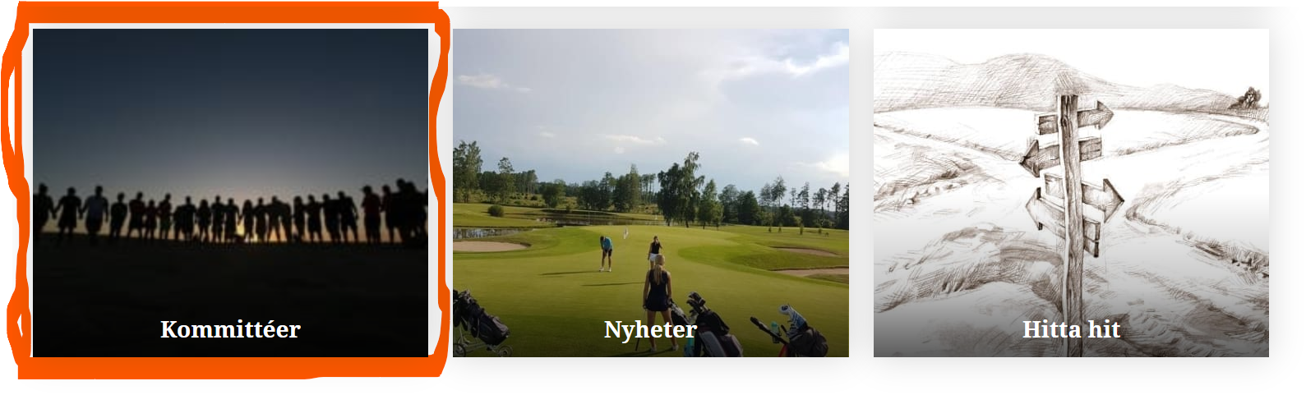
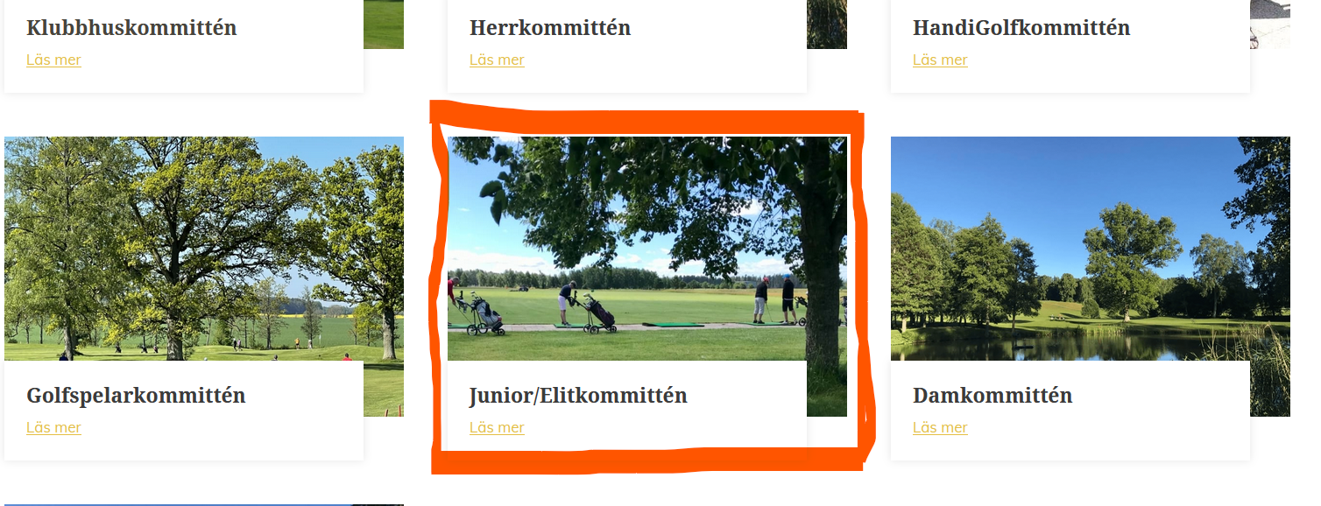
Vart ni hittar all denna information
Steg 1
Vi har gjort ett schema för hela sommaren där vi har lagt in alla tävlingar och aktiviteter som vi kommer att publicera på hemsidan under “klubben -> kommittéer -> Junior/Elitkommittén” där man kan gå in och se vilka tävlingar man kan anmäla sig till.
Den kommer uppdateras under säsongens gång.
Gå in på hemsidan www.lundsbrunngk.com
Steg 2
Tryck på klubben längst upp i menyn.
Steg 3
Bläddra längst ner till kommittéer
Denna sida samlar all information om junioraktiviteter och länkar vidare till andra relevanta sidor på vår hemsida, till exempel tävlingar och träning.
Vi delar också uppdateringar på vår Instagram: lundsbrunngk_juniorer
Steg 4
Bläddra ner till Junior/Elitkommittén

Slide 16
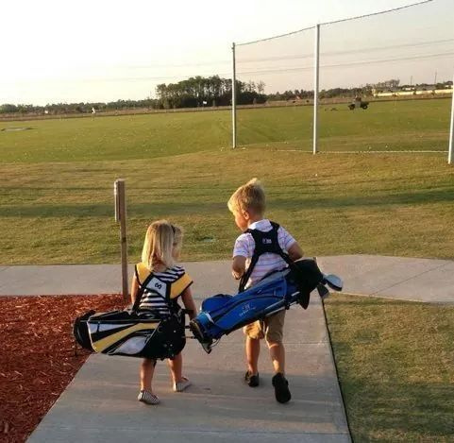
Frågor?
Skriv gärna upp frågor, funderingar eller önskemål på en lapp ni får av oss.

